Slide 1
Merge sort
Řazení sléváním.
Vyvinutý v roce 1945 matematikem von Neumannem.
Rozdělí pole na dvě přibližně stejně velké části.
Sloučí tyto části na princip setřiďování seřazených polí.
Spojování seřazených částí (log2 n)-krát
Časová složitost slévání je n.
Metoda je stabilní.
Vyžaduje pomocné pole velikosti n
Asymptotická složitost:
Θ(log n) · Θ(n) =Θ(n · log n).

Slide 2

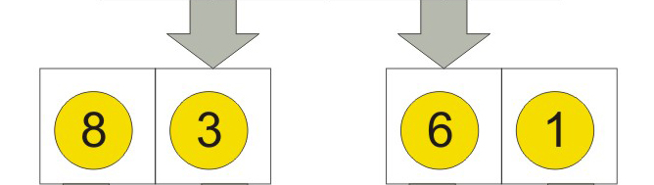
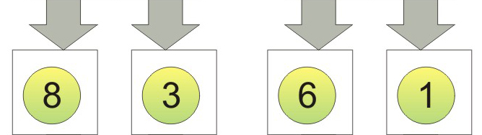
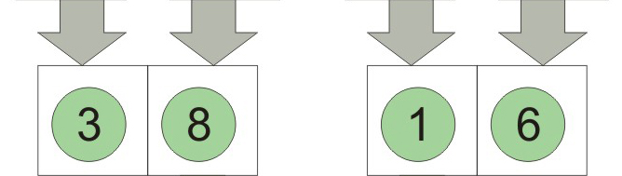
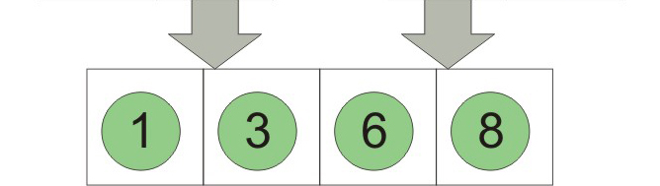

Slide 3
AVL STROM
Samovyvažující se binární vyhledávací strom
Ruští matematikové Adelson-Velskij a Landis (1962)
Výška AVL = max 1.45 * výška váhově vyváženého
Výškově vyvážený strom - Délka nejdelší větve
(výška) levého a pravého podstromu se liší nejvýše o 1.
Vkládání a uvolnění uzlu - obnova rovnováhy
přeskupením uzlů
Rotace - jednoduché (LL, RL), dvojité (DLR, DRL)

Slide 4
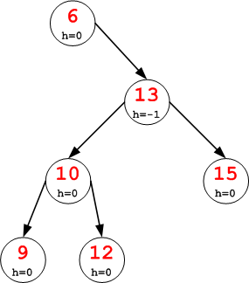
AVL STROM

Slide 5
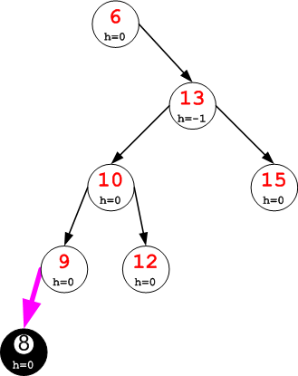
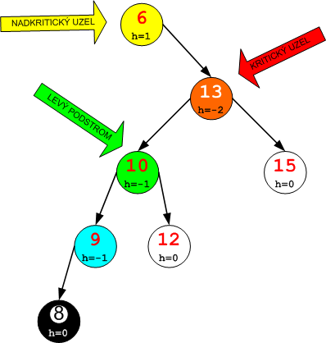
AVL STROM : Rotace LL

Slide 6
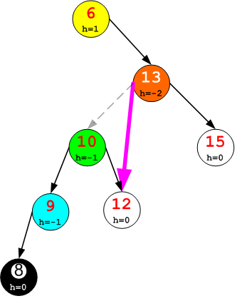
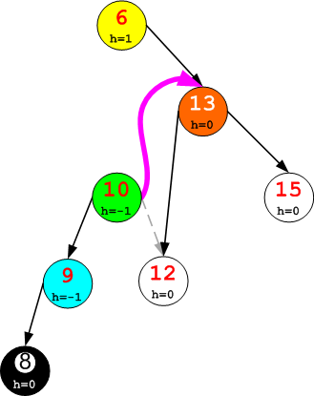
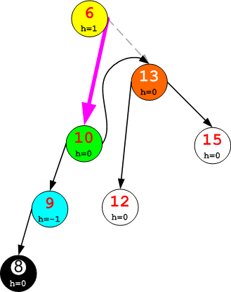
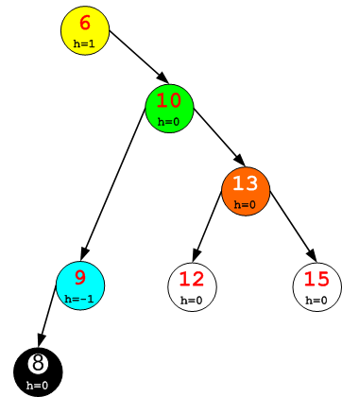

Slide 7
Projekt z hlediska IFJ
Zdrojový kód v jazyce IFJ07
// scitani.src
int cislo1;
int cislo2;
int vysledek;
{
cislo1 = $5$;
cislo2 = $10$;
vysledek = $a + b$;
write $”Výsledek je: ”$, $c$;
}
Výsledek po interpretaci
> ./ifj07 scitani.src
Vysledek je 15

Slide 8
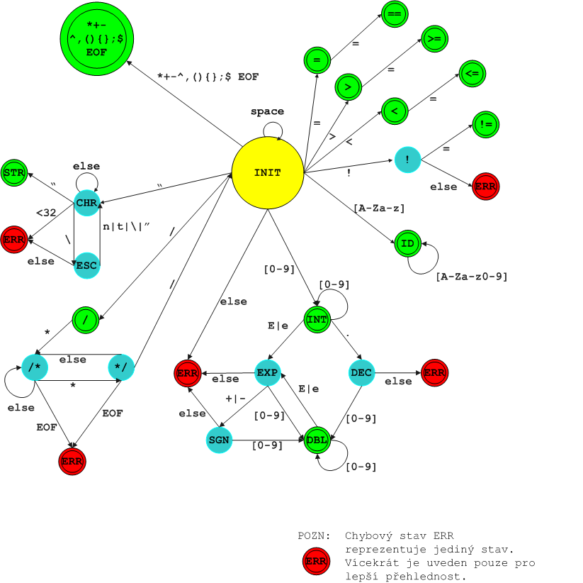
Lexikální analýza
Vyhodnocovaný výraz:
cislo1=$5$

Slide 9
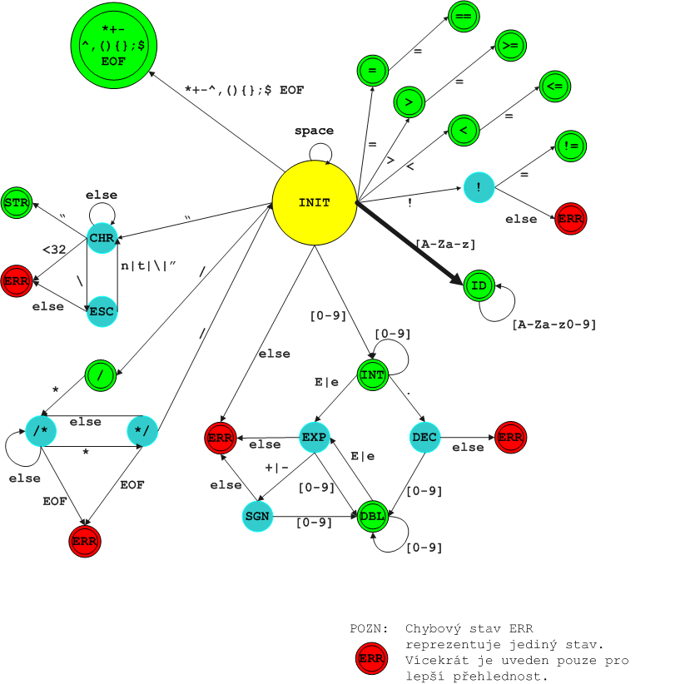
Lexikální analýza
Vyhodnocovaný výraz:
cislo1=$5$

Slide 10

Lexikální analýza
Vyhodnocovaný výraz:
cislo1=$5$

Slide 11
Lexikální analýza
Vyhodnocovaný výraz:
cislo1=$5$

Slide 12
Lexikální analýza
Vyhodnocovaný výraz:
cislo1=$5$

Slide 13
Lexikální analýza
Vyhodnocovaný výraz:
cislo1=$5$

Slide 14
Lexikální analýza
Vyhodnocovaný výraz:
cislo1=$5$

Slide 15
Lexikální analýza
Vyhodnocovaný výraz:
cislo1=$5$

Slide 16

Lexikální analýza
Vyhodnocovaný výraz:
cislo1=$5$
Rozpoznán token:
Identifikátor

Slide 17
Syntaktická analýza shora dolů
 | ID | int | double | string | sort | if | while | read | write | { | } | , | ;
<PROGRAM> |  | 1 | 1 | 1 |  |  |  |  |  | 1
<DECLARATION> |  | 2 | 3 | 4 |  |  |  |  |  | 5
<BODY> | 6 |  |  |  | 6 | 6 | 6 | 6 | 6 |  | 7
<STATEMENT> | 9 |  |  |  | 8 | 10 | 11 | 12 | 13
<BODYORSTAT> | 15 |  |  |  | 15 | 15 | 15 | 15 | 15 | 14
<IDS> |  |  |  |  |  |  |  |  |  |  |  | 16 | 17
<EXPRESSIONS> |  |  |  |  |  |  |  |  |  |  |  | 18 | 19
1: <PROGRAM> -> <DECLARATION> <BODY>
2: <DECLARATION> -> int ID ; <DECLARATION>
3: <DECLARATION> -> double ID ; <DECLARATION>
4: <DECLARATION> -> string ID ; <DECLARATION>
5: <DECLARATION> -> {
6: <BODY> -> <STATEMENT> <BODY>
7: <BODY> -> }
8: <STATEMENT> -> sort ID ;
9: <STATEMENT> -> ID = <vyraz> ;
10: <STATEMENT> -> if <vyraz> <BODYORSTAT> else <BODYORSTAT>
11: <STATEMENT> -> while <vyraz> <BODYORSTAT>
12: <STATEMENT> -> read ID <IDS>
13: <STATEMENT> -> write <vyraz> <EXPRESSIONS>
14: <BODYORSTAT> -> { <BODY>
15: <BODYORSTAT> -> <STATEMENT>
16: <IDS> -> , ID <IDS>
17: <IDS> -> ;
18: <EXPRESSIONS> -> , <vyraz> <EXPRESSIONS>
19: <EXPRESSIONS> -> ;
Vyhodnocovaný příkaz:
vysledek = $a + b$;

Slide 18
Syntaktická analýza zdola nahoru
Vyhodnocovaný výraz:
//Precedencni tabulka v pseudo-kodu
{
/* == != < > <= >= + - * / ^ ( ) i $ */
/* == */ {>, >, <, <, <, <, <, <, <, <, <, <, >, <, > },
/* != */ {>, >, <, <, <, <, <, <, <, <, <, <, >, <, > },
/* < */ {>, >, >, >, >, >, <, <, <, <, <, <, >, <, > },
/* > */ {>, >, >, >, >, >, <, <, <, <, <, <, >, <, > },
/* <= */ {>, >, >, >, >, >, <, <, <, <, <, <, >, <, > },
/* >= */ {>, >, >, >, >, >, <, <, <, <, <, <, >, <, > },
/* + */ {>, >, >, >, >, >, >, >, <, <, <, <, >, <, > },
/* - */ {>, >, >, >, >, >, >, >, <, <, <, <, >, <, > },
/* * */ {>, >, >, >, >, >, >, >, >, >, <, <, >, <, > },
/* / */ {>, >, >, >, >, >, >, >, >, >, <, <, >, <, > },
/* ^ */ {>, >, >, >, >, >, >, >, >, >, <, <, >, <, > },
/* ( */ {<, <, <, <, <, <, <, <, <, <, <, <, =, <, n },
/* ) */ {>, >, >, >, >, >, >, >, >, >, >, n, >, n, > },
/* i */ {>, >, >, >, >, >, >, >, >, >, >, n, >, n, > },
/* $ */ {<, <, <, <, <, <, <, <, <, <, <, <, n, <, n }
};
$a + b$
zásobník | vstup | pravidlo
$ | i+i$
$<i | +i$ | E → i
$E | +i$
$<E+ | i$
$<E+<i | $ | E → i
$<E+E | $ | E → E + E
$E | $
Vygenerovaná instrukce: I_ADD

Slide 19
Interpret
VYGENEROVANÉ INSTRUKCE
instrukce | op.1 | op.2 | dest.
I_ASSING | $1 |  | cislo1
I_ASSING | $2 |  | cislo2
I_ADD | cislo1 | cislo2 | @1
I_ASSING | @1 |  | vysledek
I_WRITE |  |  | $3
I_WRITE |  |  | vysledek
TABULKA SYMBOLŮ
name | type | value
$1 | int | 5
$2 | int | 10
$3 | string | „Vysledek je“
@1 | int | 0
cislo1 | int | 0
cislo2 | int | 0
vysledek | int | 0
15
5
10
15
Výsledek po interpretaci
> ./ifj07 scitani.src
Vysledek je 15

